Slide 1
移动通信安全研究组
李古月
东南大学 网络空间安全学院
2024年3月4日

Slide 2
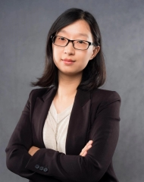
个人简介
2007. 08 ~ 2011. 06 本科 东南大学吴健雄学院
通信工程专业
2011 . 08 ~ 2017. 05 直博 东南大学信息科学与工程学院
信息与通信工程专业
导师：胡爱群教授
2014. 06 ~ 2014. 09 赴芬兰坦佩雷理工大学访学
Department of Communications Engineering 导师：Prof. Mikko Valkama
2017. 08 ~ 2020. 04 东南大学网络空间安全学院 讲师
2020. 04 ~ 东南大学网络空间安全学院 副教授，博导（信息安全系主任）
2019. 12 ~ 2020. 02 赴法国ISEP、ESIEE大学交流访问
合作导师：Prof. Fen Zhou, Prof. Ting Wang
2024. 03 ~ 2024. 06 赴香港理工大学交流访问
合作导师：Prof. Bin Xiao, Prof. Shang Gao
https://guyuelee.github.io/blog.github.io/cv/

Slide 3
相关荣誉
2023年东南大学第二届“杰出教学奖”
2022江苏省科学技术奖三等奖
东南大学授课竞赛三等奖
2022年国际无线电科学联盟（International Union of Radio Science, URSI）青年科学家奖 (全球62名)
2022年江苏省网络空间安全学会青年科学家奖
2022年东南大学至善青年学者A层次荣誉获得2019年东南大学至善青年学者B层次荣誉
获得中国密码学会颁布的《密码学报》2020 年度最佳综述论文
“第十四届全国大学生信息安全竞赛”优秀指导教师；第二届全国仿真创新应用大赛全国优秀指导教师
江苏省本科生优秀毕业论文一等奖、江苏省硕士生优秀毕业论文指导教师

Slide 4
研究方向
无线智能通信安全；移动物联网安全；主要研究面向未来B5G/6G的物理层安全技术，包括基于无线信道的新一代密钥分发技术、基于设备指纹的新一代安全接入技术以及相关技术在智能网联汽车、智能电网等系统上的落地应用等。
探索的新方向：无线通信恶意样本攻击与防护、隐私保护的无线感知、区块链等

Slide 5
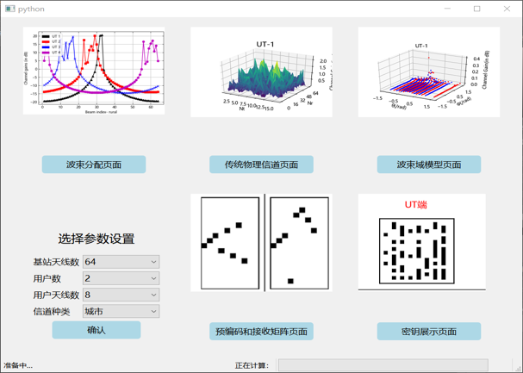
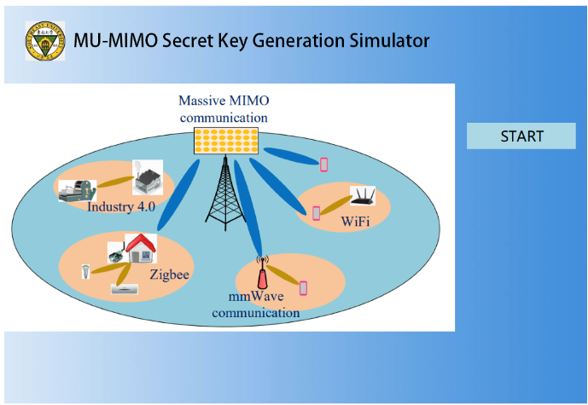
研究方向——无线安全通信
面向B5G/6G海量用户的OTP保密通信系统
4

Slide 6
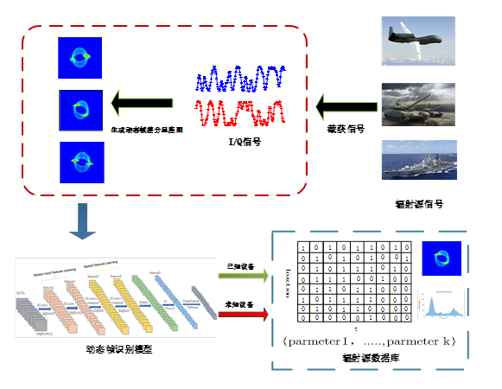
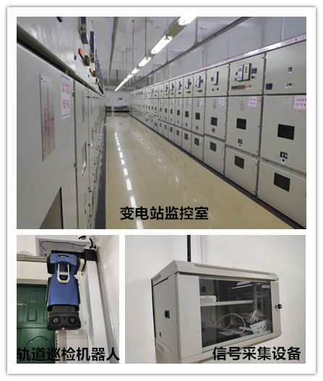
研究方向——电磁设备感知
基于射频指纹
的细粒度
设备感知系统
5

Slide 7
研究方向——电磁感知与追踪
电磁感知防跟踪系统示意图
6

Slide 8
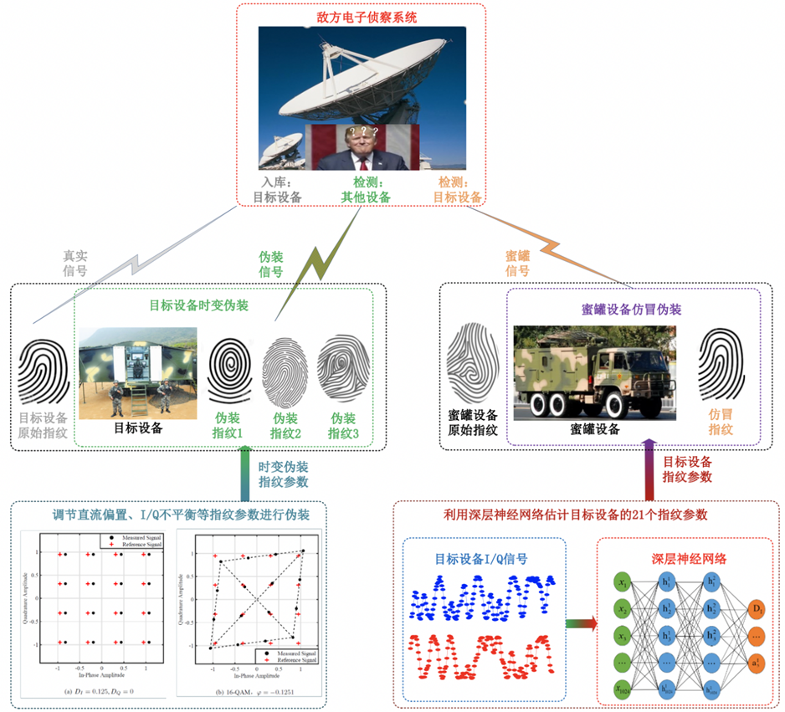
研究方向——电磁伪装对抗
基于射频指纹
伪装的智能化信息对抗
7

Slide 9
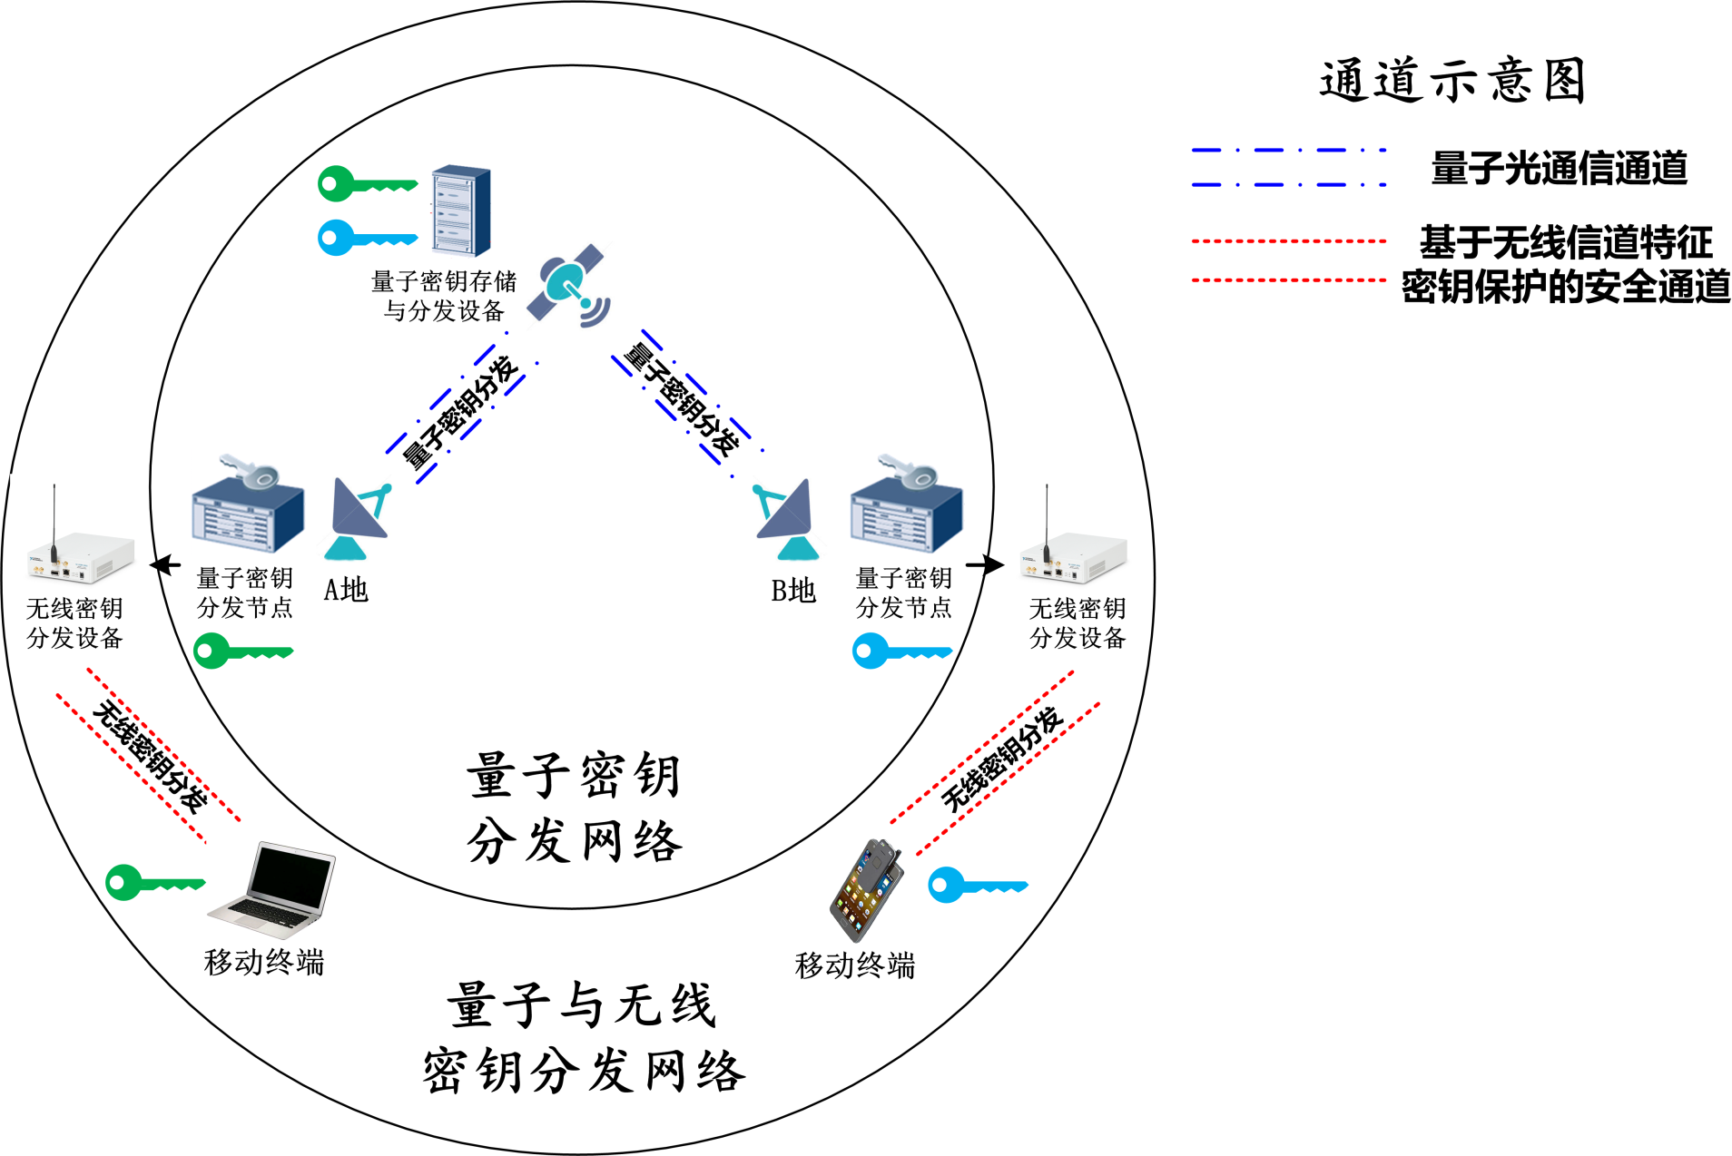
研究方向——量子物联网安全
解决量子密钥分发
“最后一公里”核心问题

Slide 10
相关项目
国家重点研发计划子课题，6G移动通信安全内生及隐私保护技术，低时延物理层认证方法研究与原型验证，2023/01-2025/12，58.5万元，进行中。
国家自然科学基金联合基金项目子课题，无线通信“一次一密”的内生安全理论与基于信息超材料的实现方法及基于RIS的物理层密钥生成方法及性能分析，2023/01至2026/12，48万元，进行中。
国家自然科学基金面上项目，62171121，面向海量用户的轻量级空口安全传输理论与方法研究, 2022/01-2025/12，57万元，进行中，主持。
江苏省自然科学基金面上项目，BK20211160，面向5G海量物联网的空口内生安全传输理论与方法研究, 2021/07-2024/06，10万元，进行中，主持。
无线通信的XXXX技术研究,8909015613，2020/12-2021/03, 10万元，已结题，主持。
国家重点研发项目国际科技创新合作重点专项，2020YFE0200600，基于量子密钥的物联网安全体系和关键技术联合研发, 2020/06-2023/05,835万，进行中，参与。
国家自然科学基金专项项目，61941115，动态构造物理特征的空口安全通信理论方法研究, 2020/01至2021/12, 81万元，进行中，参与。

Slide 11
相关项目
江苏省重点研发计划产业前瞻与关键核心技术–竞争项目，BE2019109，电力物联网边缘接入安全技术研究与应用，2019/06-2022/06，250万元，进行中，参与。
基本科研扶持项目，物联网边缘安全接入的关键技术研究，2019/03-2021/03，4万元，进行中，主持。
国家自然科学基金青年科学基金项目，61801115，移动通信FDD信道密钥生成方法研究，2019/01-2021/12，22.5万元，进行中，主持。
科技服务项目，8509010002，江苏电力信息技术有限公司，基于设备指纹技术的无线接入安全管理平台委外研发服务采购, 2018/09-2019/12，116.1万元，进行中，主持。
新进教师启动基金，3209008202，基于FDD信道特征的物理层安全技术研究 2018/03-2019/12，10万元，已结题，主持。
国家自然科学基金青年科学基金项目，61602113，基于射频指纹的无线目标识别与定位技术研究，2017/01-2019/12，21万元，已结题，参与。
国家自然科学基金青年科学基金项目，61601114，光通信系统基于物理层指纹的识别与认证安全技术研究，2017/01-2019/12，22万元，已结题，参与。
江苏省自然科学基金青年项目, BK20160692，“基于物理层特征的无线通信安全技术”，2016/07-2019/6，20万元，已结题，参与。
国家自然科学基金面上项目，61571110，“面向未来移动通信的物理层安全技术研究”，2016/01-2019/12，57万元，已结题，参与。

Slide 12
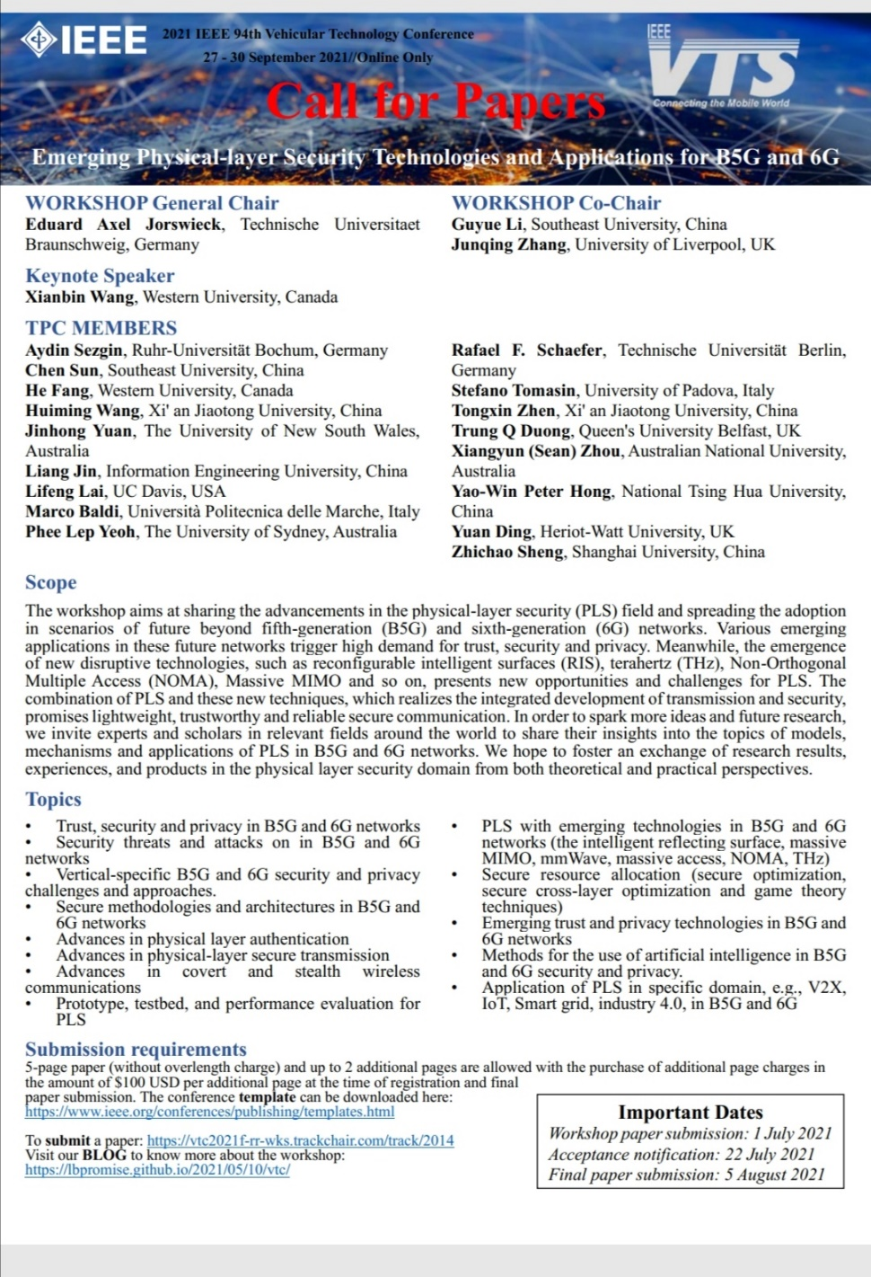
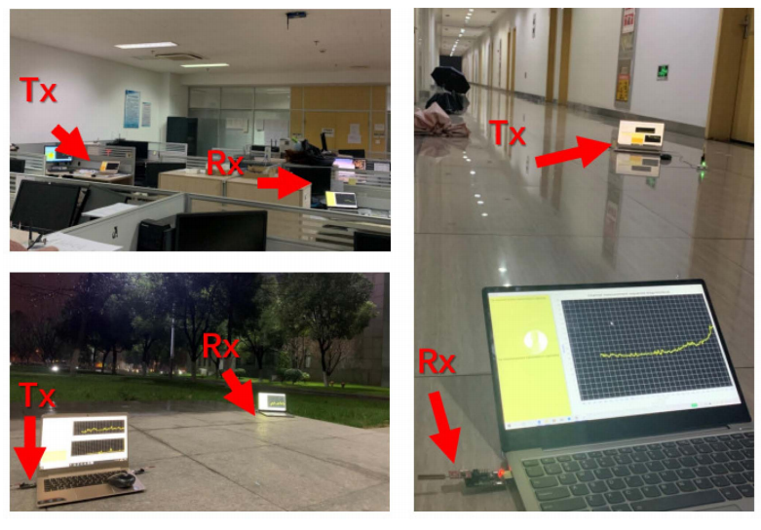
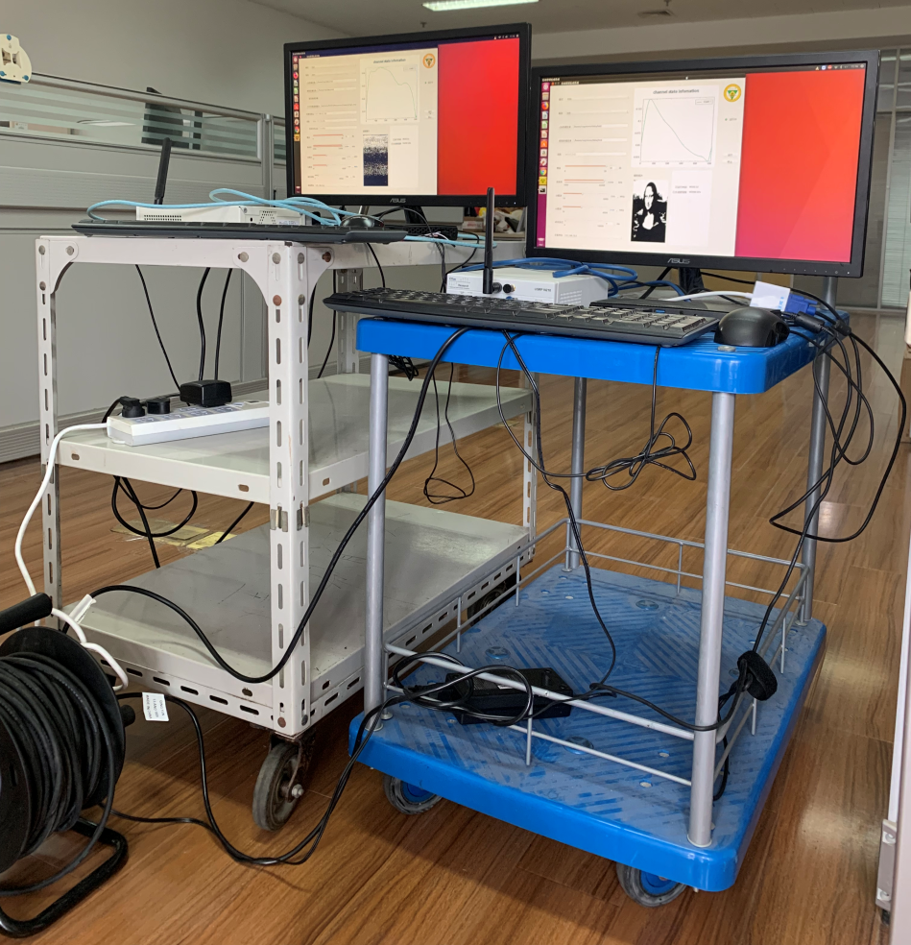
理论基础与实验平台

Slide 13
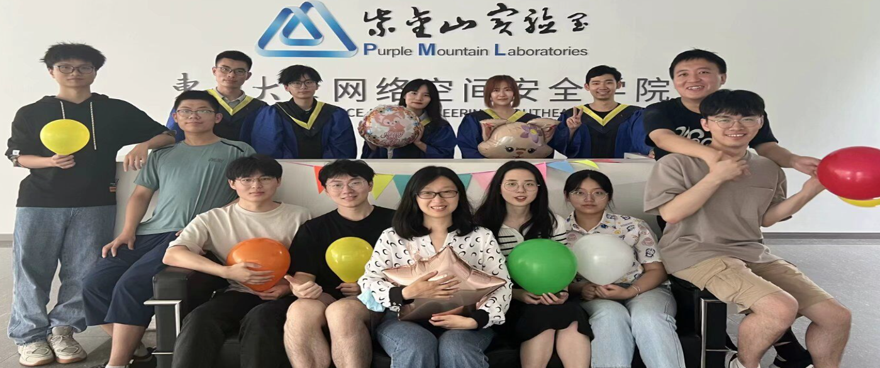
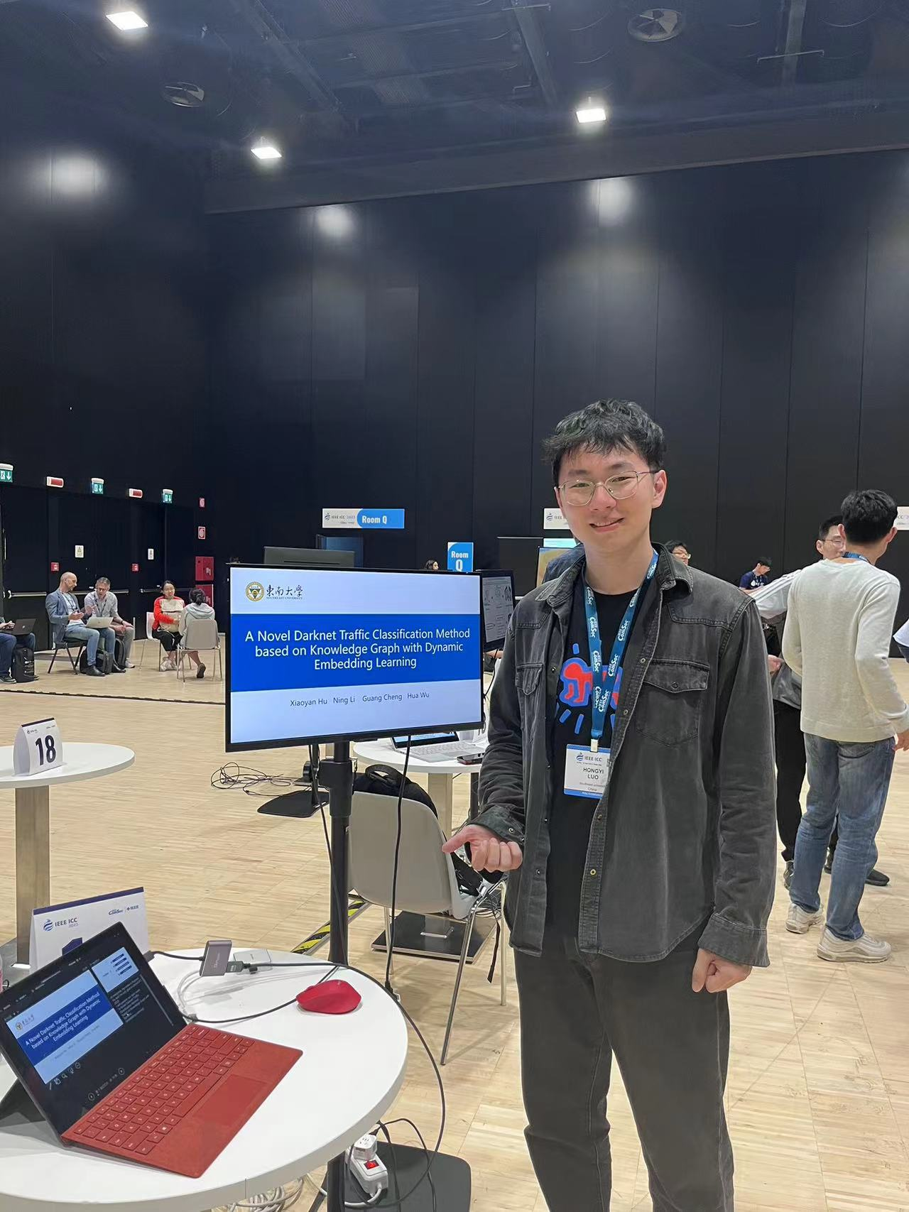
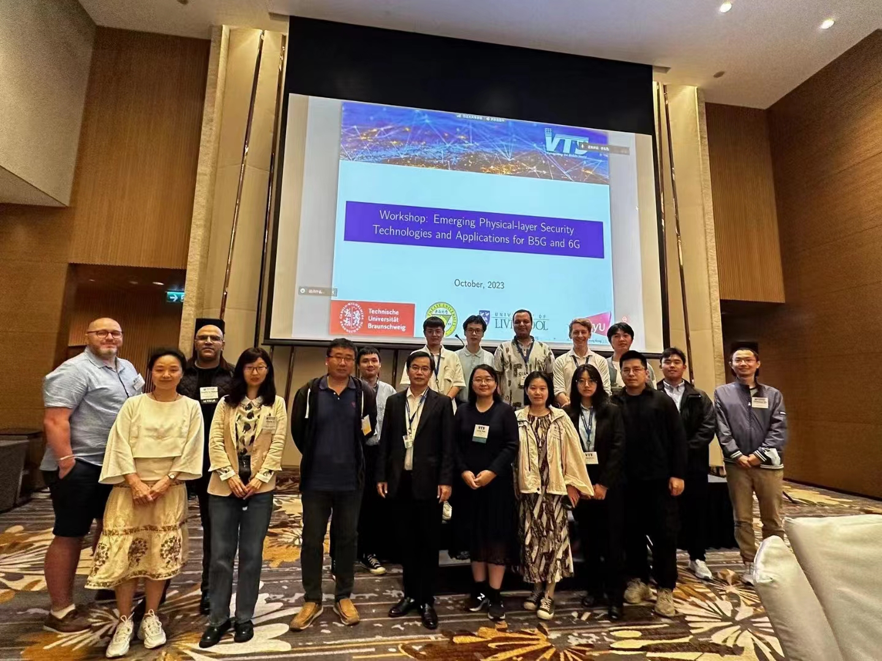
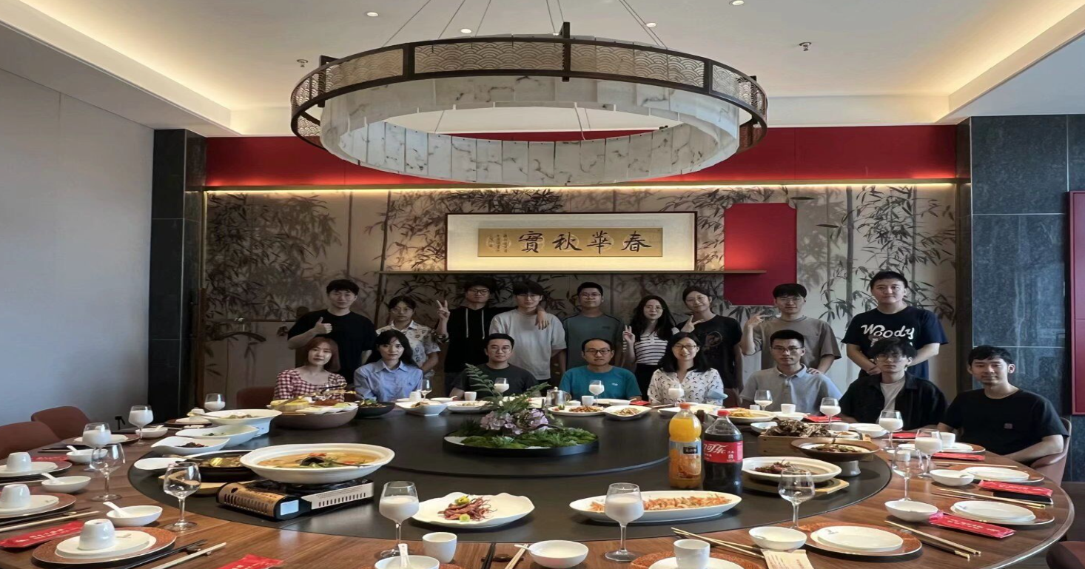
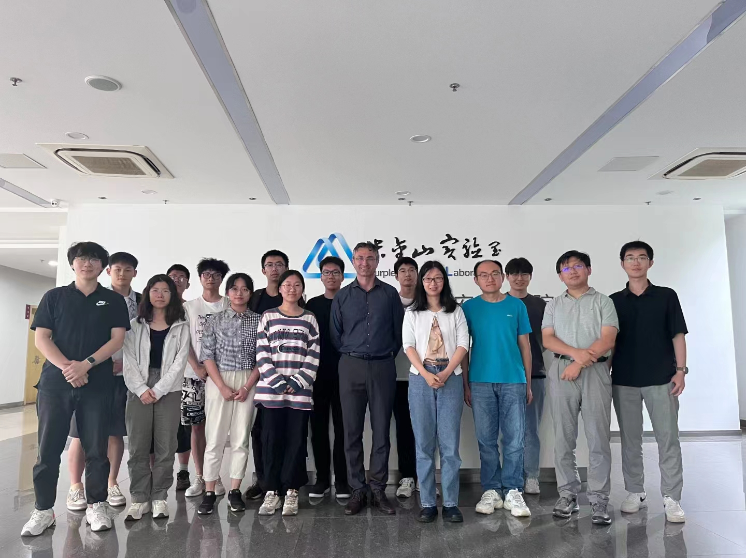
目前研究生情况
团队现有硕士研究生二十余人，博士3人，研究氛围温馨和谐，竞赛、专利、论文成果丰富。2023年学生分别赴罗马、香港、大连参加国际会议。有志向读博的学生可推荐去香港、英国、法国、德国知名高校继续深造。

Slide 14
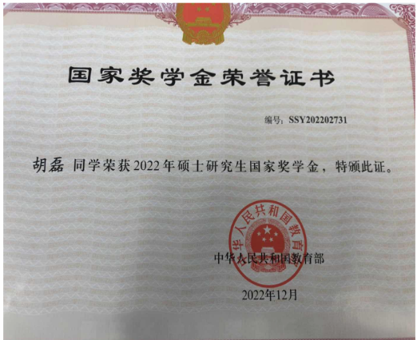
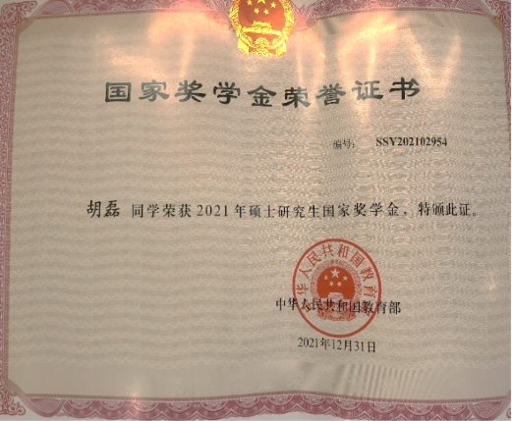
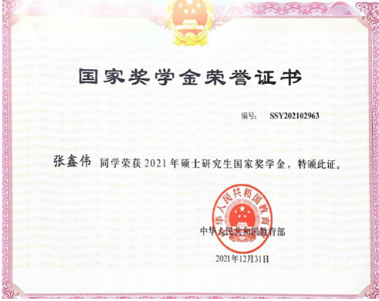
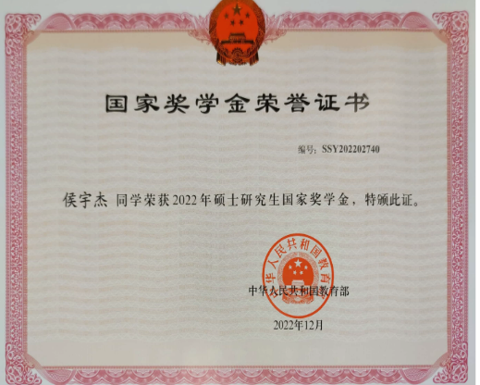
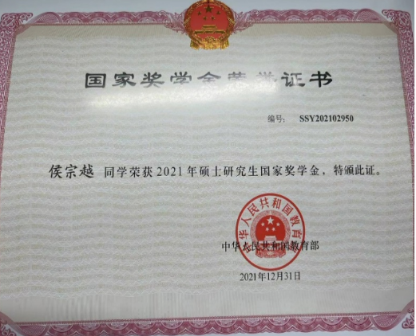
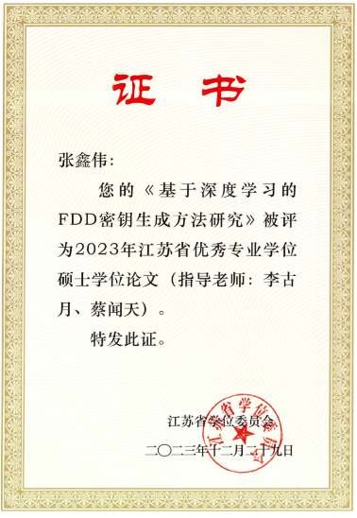
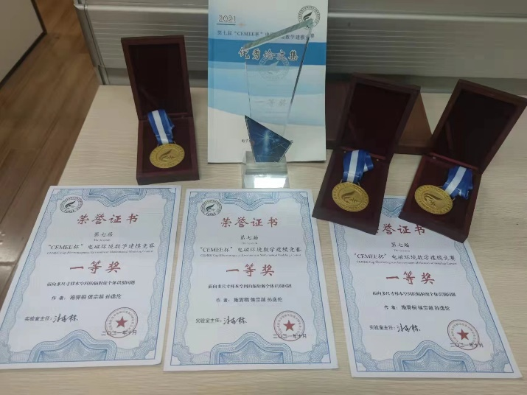
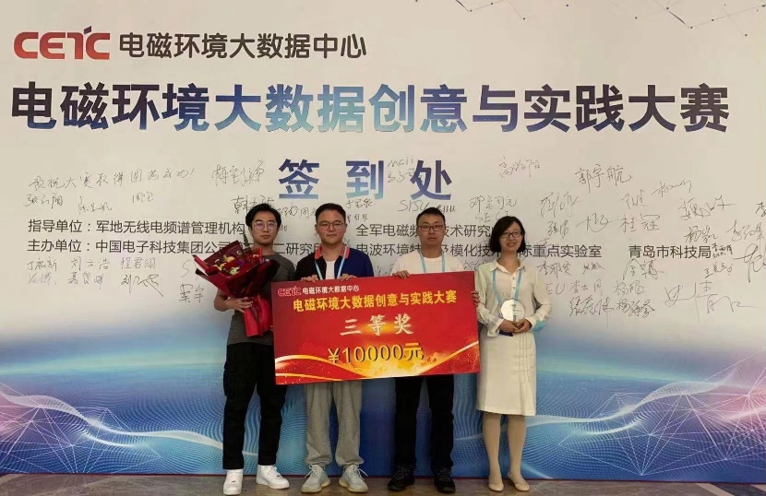
近三年研究生获得奖励及荣誉情况
获得研究生国家奖学金7人次。
获得全国竞赛一等奖3项，二等奖2项，三等奖2项。
获得江苏省优秀硕士生毕业论文1项，校优硕士生毕业论文2项。

Slide 15
研究生毕业去向情况
2021届毕业生：
何川，答辩成绩优秀，获华为优秀实习生，就职全球能源互联网研究院。
2022届毕业生：
张鑫伟，研究生国家奖学金，江苏省优秀专业硕士毕业论文，2022年度东南大学优秀毕业生，赴香港理工大学读博，博士生全额奖学金。
杨海誉，一作SCI期刊论文，一作CCF A类会议论文；目前入职华为。
2023届毕业生：
胡磊， 读研期间发表多篇论文专利，赴马里兰大学读博，博士生全额奖学金。
侯宗越，研究生国家奖学金，目前入职携程。
施霁桐，竞赛多次获得一等奖，入职交通银行。
冯淑颖，入职比亚迪。
黄志超，入职TP-LINK。
teams - Homepage (guyuelee.github.io)

Slide 16
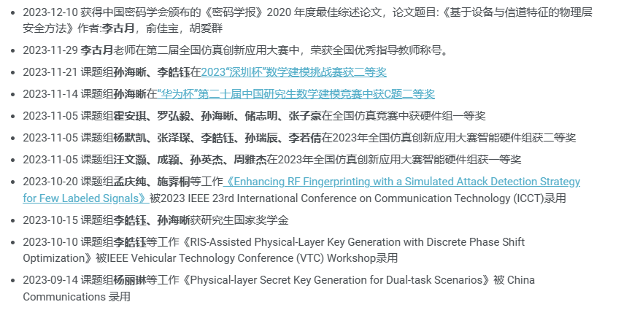
2023年实验室科研项目情况

Slide 17
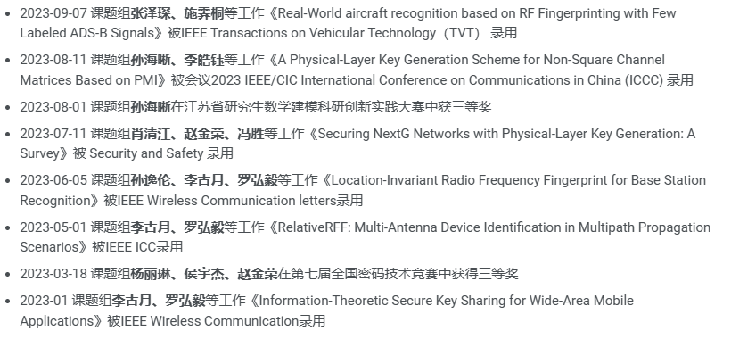
2023年实验室科研情况

Slide 18
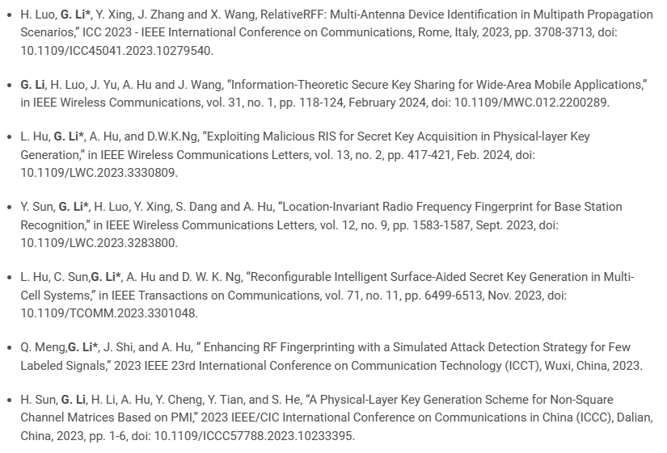
发表论文

Slide 19
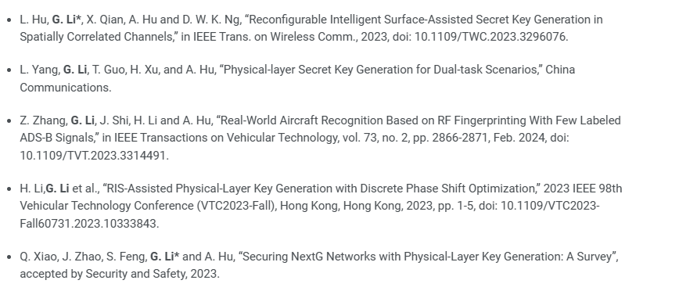
发表论文

Slide 20
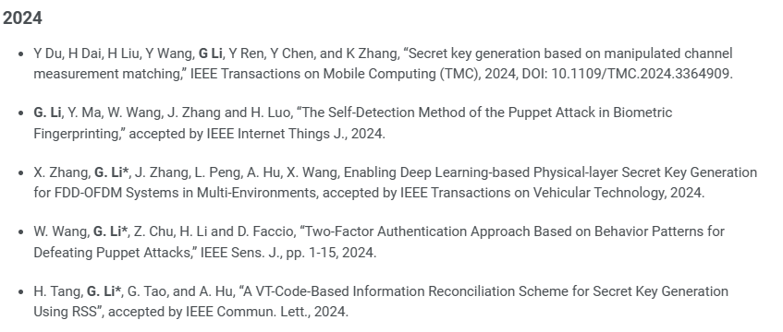
24年论文发表情况

Slide 21
目前研究生情况
招收学生要求：希望对科研有浓厚兴趣，有扎实的数理基础、良好的编程能力及英文水平，最重要是有责任感、踏实求学与坚持不懈的精神。
培养要求：有扎实具体的科研成果

Slide 22


未来寄语
如果志同道合，希望我们强强联手
如果人各有志，希望我们顶峰相见！
联系方式：guyuelee@seu.edu.cn;qq-814235646

